Slide 1
Сословный строй России XVII века

Slide 2
Сословный строй России глазами иностранца
«Рабами и крепостными являются все они (русские)….»
А. Олеарий.
Стр. 52 учебника

Slide 3
План
Первое сословие
Крестьяне
Городское население
Духовенство
Казачество

Slide 4
Сословие -
Большая группа людей, обладающих правами и обязанностями , передающимися по наследству.
Сословия
Непривилегированные
(платили налоги)
Крестьяне, купцы, горожане
Привилегированные
(не платили налоги)
Духовенство,
Феодалы
(бояре, дворяне)

Slide 5
А. Привилегированные сословия :
Название | Феодалы
 | Бояре | Дворяне
Права, уравнены в 1682г. | Вотчина – наследственное земельное владение. (владение землёй и людьми) | Поместье – земельное владение данное за службу. (владение землёй и людьми)
Обязанности | Служба государю | Служба государю

Slide 6
А. Привилегированные сословия :
Название | Духовенство
 | Белое | Черное
Представители | Приходские священники, Епископы, Архиепископы, Митрополиты, Патриарх | Монахи
Права | Право на владение землей, частично функции суда
Обязанности | -

Slide 7
Б. Непривилегированные сословия:
Название | Крестьяне
 | Владельческие (дворцовые, помощичьи, церковные) | Черносошные (государственные) | Холопы (перешли в категорию крепостных)
Характеристика | Лично несвободные (крепостные) | Лично свободные | Прислуга
Права | - | - | -
Обязанности | Повинности (барщина, оброк) Платить подати | Платить подати | Платить подати

Slide 8
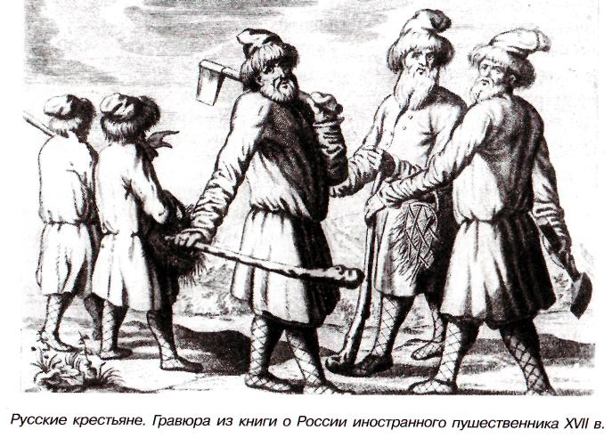
Соборное уложение 1649 г.
11 глава Соборного уложения – «Суд о крестьянах» - вводила бессрочный сыск беглых крестьян.
Установление крепостного права.

Slide 9
Б. Непривилегированные сословия:
Название | Городское население (посадское)
 | Богатые торговцы и ремесленники | Мелкие ремесленники и торговцы
Права | Белые слободы – часть территории города освобожденная от уплаты налога | -
Обязанности |  | Платить подати

Slide 10
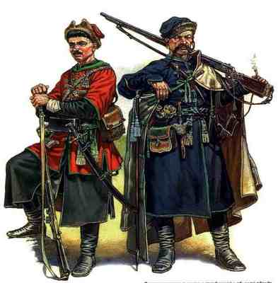
В. Полупривилегированное сословие:
Название | Казаки
Права | Самоуправление
Обязанности | Служба государю – обязательная и общая воинская повинность, охрана границ.

Slide 11
Творческое задание - представить человека из:
а) крестьянства;
б) посадского населения: купца или богатого ремесленника;
в) феодалов
г) духовенства;
д) казачества;

Slide 12
Домашнее задание
§ 5. вопросы ,задания , записи в тетради, новые слова, документы.

Slide 13
- Сегодня на уроке я…
- Самым полезным и интересным для меня было…
- Я встретился с трудностью при…
- У меня хорошо получилось…
- Мне это необходимо для...
- Строки самому себе…

